Slide 1
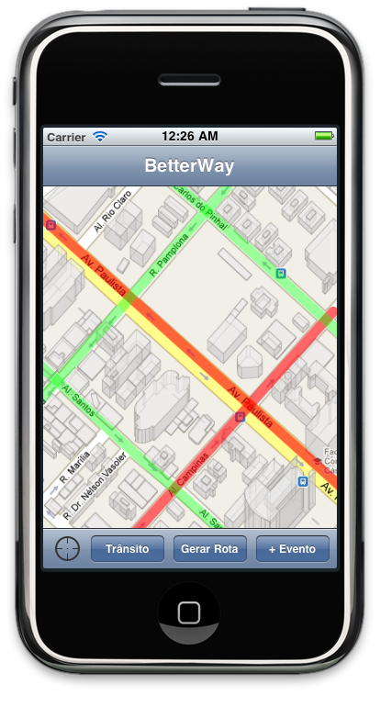
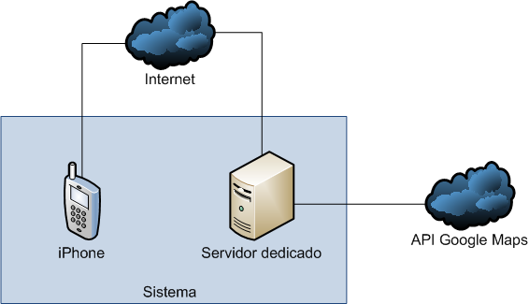
BetterWay – Mapeamento colaborativo do Trânsito
Introdução
Projeto
Com a redução dos preços de navegadores GPS e celulares smartphones que utilizam antena GPS, integrada ou não, o uso de navegadores veiculares tem aumentado substancialmente por toda a cidade. Esses navegadores conseguem informar com grande facilidade o menor caminho a ser seguido ou o caminho mais rápido utilizando vias de maior velocidade, porém não levam em consideração as informações de trânsito que podem interferir no tempo do trajeto a ser percorrido e dependendo da condição do trânsito o trajeto que era o mais rápido pode tornar-se o mais demorado nas grandes cidades.
Este projeto tem como foco principal obter e disponibilizar informações de trânsito utilizando os recursos do smartphone iPhone da Apple.
As informações das condições de tráfego são obtidas dos próprios usuários da aplicação, de forma automática, independente da ação direta deles e são concentradas e armazenadas em um servidor dedicado. Elas também são disponibilizadas aos usuários, que podem visualizá-las na forma de um mapa com uma escala de cores, ou seja, as ruas serão coloridas, variando do vermelho ao verde, indicando condições de congestionamento até tráfego livre.
Os usuários também podem enviar informações de eventos que prejudicam a situação do trânsito como por exemplo: semáforo quebrado, blitz policial, acidente entre outros. Todas essas informações são repassadas aos outros usuários da aplicação através de ícones informativos no mapa.
O servidor dedicado obtém informações geográficas e de roteamento através da API do Google Maps disponibilizada via gratuitamente via internet. Todas as comunicações, tanto do iPhone com o servidor quanto do servidor com a API do Google Maps, são realizadas via WebServices.
Objetivo
Desenvolver um sistema de navegação veicular para a plataforma iPhone utilizando os recurso GPS e de conexão à internet, para que o usuário possa se localizar em um mapa, obter informações do trânsito em tempo real e decidir o melhor caminho até seu destino evitando congestionamentos.
Figura 1 – Tela da aplicação para iPhone
Figura 2 – Arquitetura do sistema
André Kido <andre.kido@gmail.com>
Marcio Massaki Horoiwa <marcio.massaki@gmail.com>
Prof.ª Dra. Selma Shin Shimizu Melnikoff
Prof.º Dr. Claudio Luiz Marte

